Slide 1
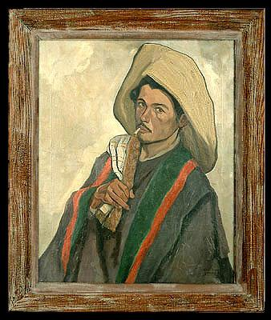
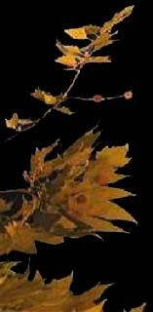
Mario Agostinelli Arequipa 1915 - Río de Janeiro 2000
Presentación Nº 81
Gabriela Lavarello Vargas de Velaochaga - Perú - marzo 2014

Slide 2
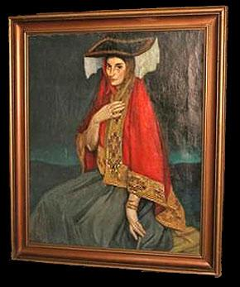
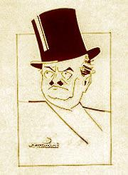
Mario Agostinelli 1915-2000
Pintor, escultor, dibujante y caricaturista. Nació en Arequipa- Perú y falleció de Río de Janeiro-Brasil. Su nombre de familia es: Mario Marel Agostinelli Fernández Dávila.---------------------------------------------- Muy joven estudió en la ENBA con Daniel Hernández, quien falleció en 1932. Siguió cursos de arte en Argentina, Brasil, Francia e Italia..--------------- Desde 1933 se publicaron sus caricaturas y presentó una muestra en el estudio de los fotógrafos Vargas Zaconet, 1935. Participó con dibujos humorísticos en el 1er Salón de los Independientes, Palacio de la Exposición del Municipio de Lima, 1937. Presente con pinturas en el 2^{do} Salón Nacional de Artistas Independientes del Perú, 1940 y 2^{do} Salón de Acuarelistas de la Sociedad de Bellas Artes del Perú, 1942, en el cual le otorgaron medalla de oro. En su época Manuel Benavides Gárate y Agostinelli fueron los dibujantes más cotizados de nuestro medio. ------------------------------------------------------------- Obtuvo premios en los concursos de afiches en los que se presentó.
Caricatura en colección privada Fuente: libro-catálogo Los Independientes (ICPNA 2001)

Slide 3
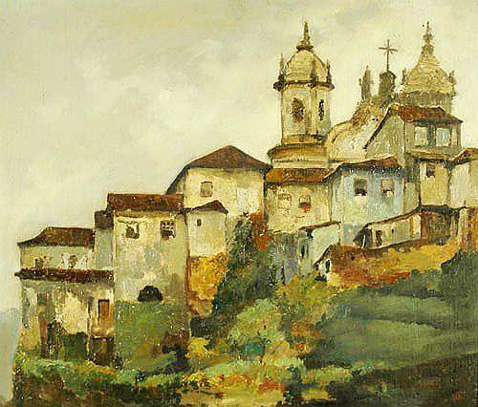
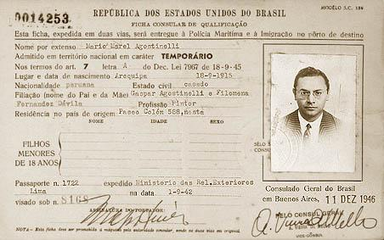
Vista de Ouro Preto, Brasil
Desde Argentina viajó a Brasil, expuso pinturas en el Museo Nacional de Bellas Artes de Río de Janeiro, 1945. Se mudó a París en 1947, permaneciendo hasta 1953, allí obtuvo Medalla de Plata de la Sociedad de Artistas Franceses; ese mismo año fundó la Petit Galerie, considerada una de las salas más tradicionales de Río de Janeiro.

Slide 4
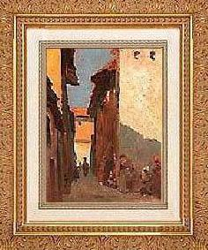
Calle serrana

Slide 5
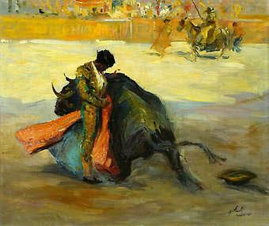
Faena de capote, plaza de toros de Nimes, Francia.

Slide 6
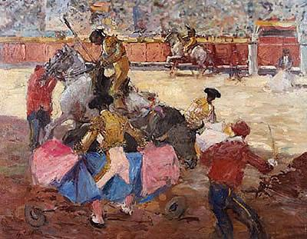
Tercio de varas, plaza de toros de Nimes, Francia.

Slide 7
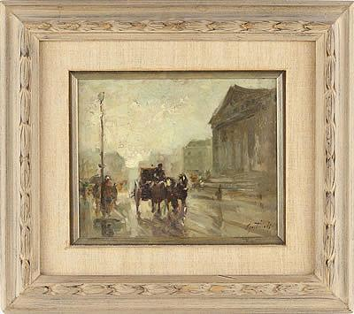
Carruaje en París

Slide 8
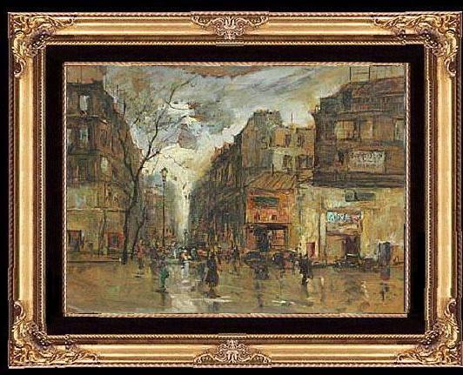
Con residencia en Europa, principalmente en París, viajó continuamente a América. Trabajó en Nueva York y California, USA, entre 1954-1969, durante ese periodo visitaba Brasil anualmente; adquirió la ciudadanía en 1969, país donde fijó su residencia. Recibió el título de Carioca Honorario en 1974. Su obra en pintura generalmente es de su época europea.

Slide 9
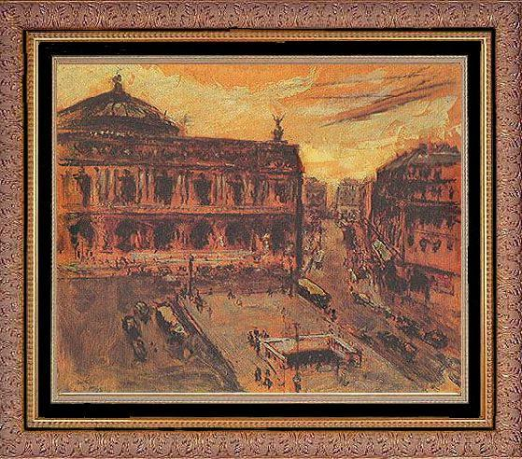
París, 1952

Slide 10
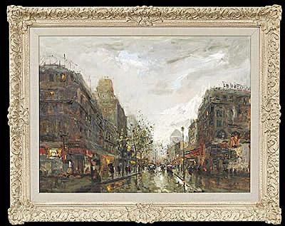
Tarde lluviosa, París

Slide 11
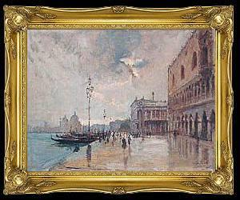
Venecia

Slide 12
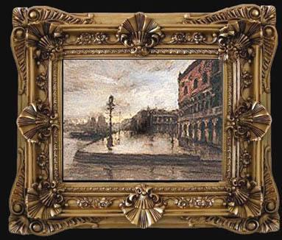
Venecia

Slide 13
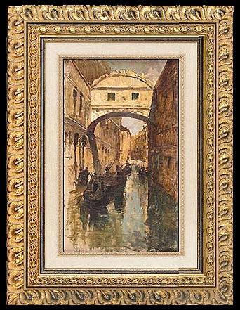
Exposiciones colectivas en América, Europa y Asia. Individuales: Galería Bonino, Brasil, pinturas 1946, esculturas en la misma sala 1966; V Bienal de Sao Paulo, 1959; Sede Revista Manchete, Río de Janeiro, 1968; Skultura Galería de Arte, 1977-79-83, Sao Paulo. Bienal de Japón, Hacome Museum, donde obtuvo el 2º Premio, 1988. Figuró con caricaturas y afiches en: Los Independientes-distancias y antagonismos en la plástica peruana 1937-1947, Galería del ICPNA-Miraflores, 2001. Existe una Av. en Río de Janeiro con su nombre.
Puente de los Suspiros - Venecia

Slide 14
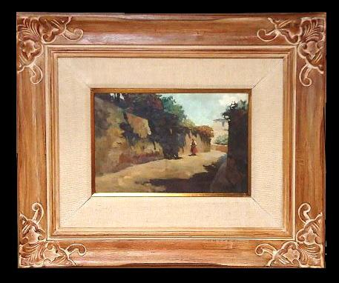

Slide 15
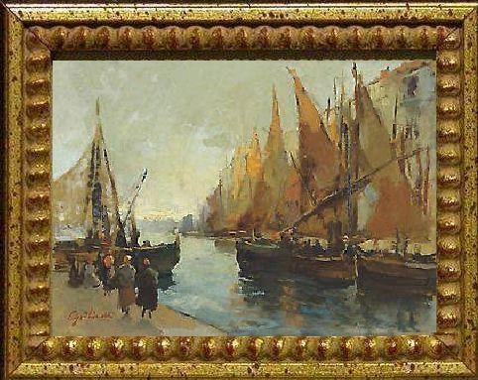
Veleros, 1950

Slide 16
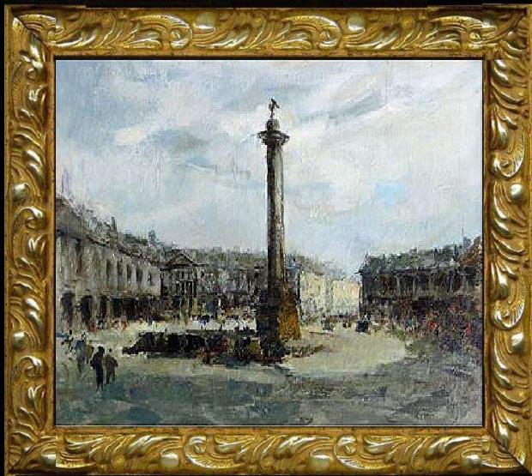
Columna de Marco Aurelio, Plaza Colonna, Roma

Slide 17
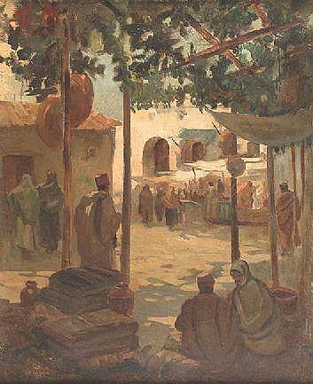
Escena en Marruecos

Slide 18
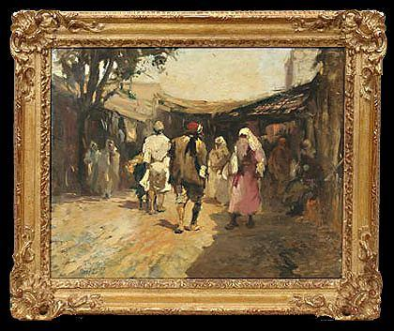

Slide 19
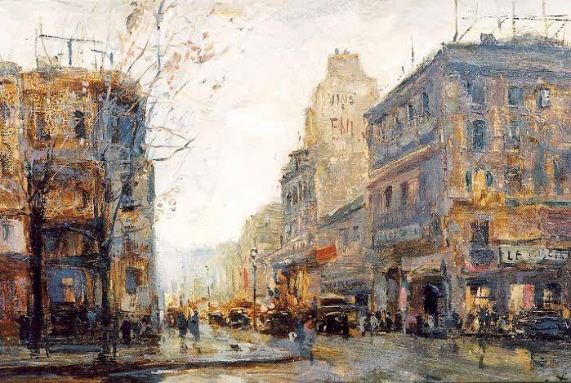
Esquina parisina, 1953

Slide 20
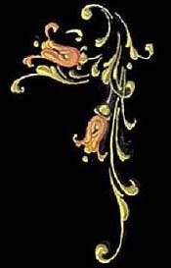
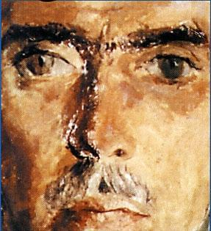
Detalle del retrato del escritor Rubem Braga (Brasil 1913-1990) Colección de Roberto Braga

Slide 21
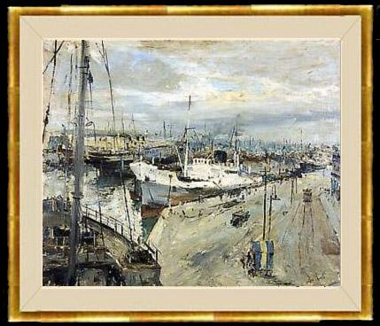
En 1954 viajó de Roma a Nueva York y en 1957 desde Francia vía el SS Queen Elizabeth hacia el mismo destino. En la revista Life, en 1961, se publicó una serie de retratos titulados: Galería de Bellezas Latinoamericanas de Dorothy Gray, del dibujante peruano Mario Agostinelli; y en el Selecciones del Reader’s Digest, Nueva York, 1962.

Slide 22
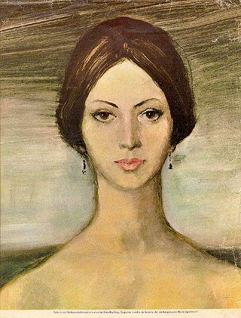
Galería de Bellezas Latinoamericanas de Dorothy Gray - Cuadro de la serie del pintor peruano Mario Agostinelli

Slide 23
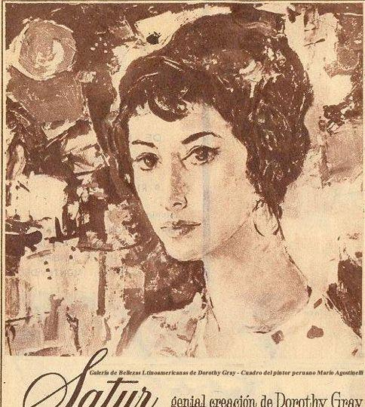
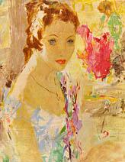

Slide 24
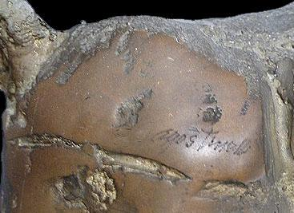
Esculturas
Por problemas de visión, desde finales de la década de 1960, se dedicó a la escultura con gran éxito.

Slide 25
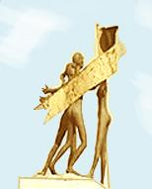
En el ingreso a la Av. Las Américs destacaba una alegoría representando a las tres Américas, dando el nombre a dicha avenida. Fue realizada a pedido de la Alcaldía en Río-Centro en 1977, obra de 7 metros que se lucía en lo alto de un pedestal. Actualmente no se sabe el paradero de dicha escultura. El gobierno brasileño, en 1988, obsequió a Ronald Reagan, Presidente de USA, una escultura del artista.

Slide 26
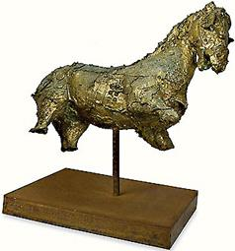
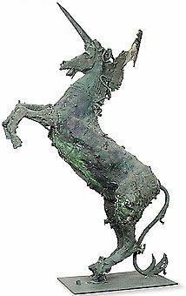

Slide 27
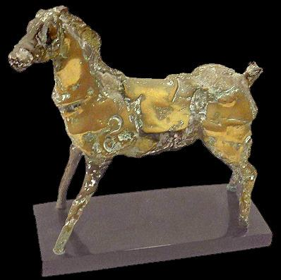
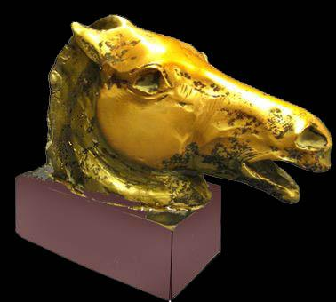
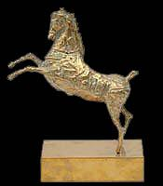

Slide 28
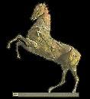
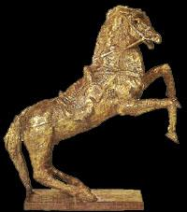
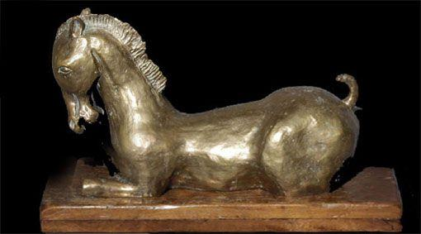

Slide 29
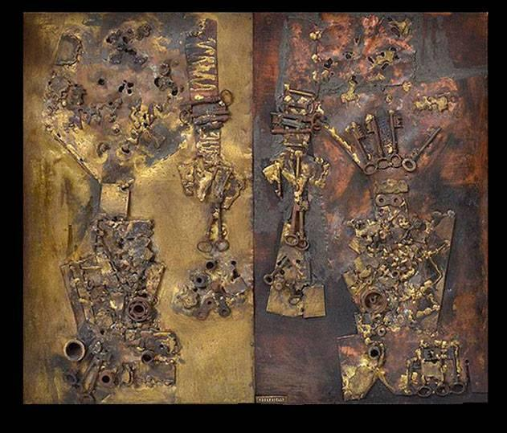
Composición, llaves y tornillos

Slide 30
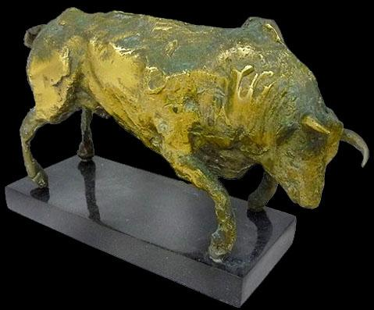
Toro de lidia

Slide 31
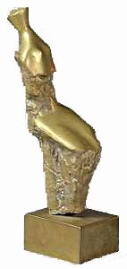
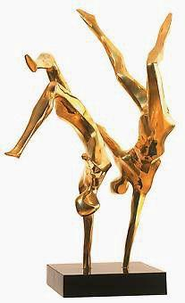
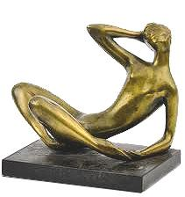

Slide 32
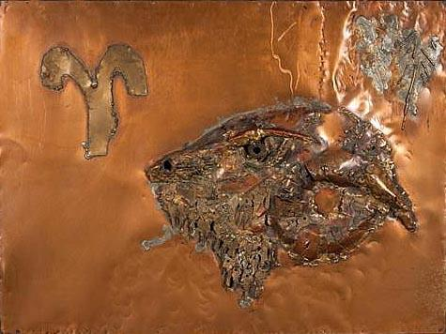

Slide 33
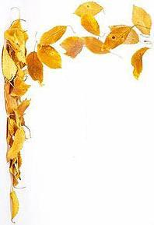
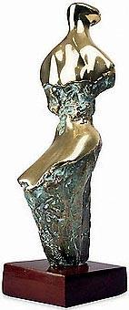
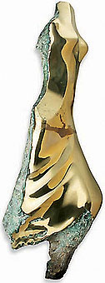
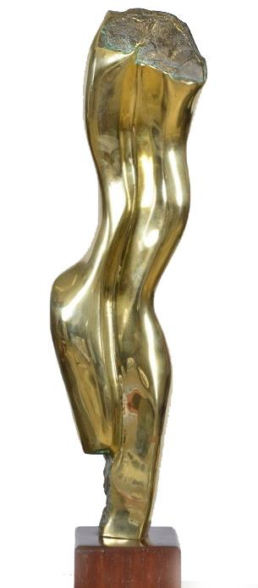

Slide 34
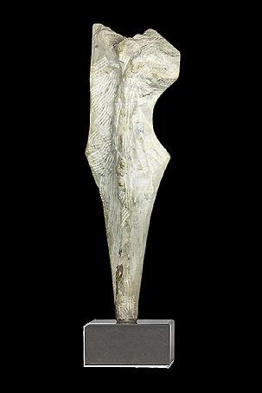

Slide 35
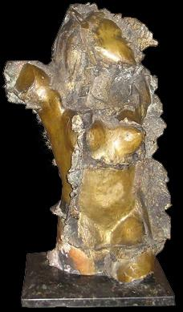

Slide 37
Angulos

Slide 38
Angulos

Slide 39
Icaro

Slide 40
Danza de Madeira Baile típico de Portugal

Slide 41
Buho

Slide 42
Serie de Don Quijote

Slide 43
Escultura en vía pública, parque de Las Catacumbas. Agostinelli fue un escultor muy prolífica. Sus restos se encuentran en el cementerio São João Batista, zona sur de Río.

Slide 44
El Arzobispado de Río le encargó una escultura de cuerpo entero del Papa Juan Paulo II, está ubicada delante de la Catedral Metropolitana de Río de Janeiro, 1997.

Slide 45
Artista que figura en los diccionarios
Carátula, escultura de Armando Varela Neyra Lima - Perú
Carátula, escultura de Agustín Rivera Eyzaguirre Lima - Perú
(por editar)
Representante de Ventas
MARTA COUTO REVOLLEDO
441-3238 - Lima-Perú
Responsable del programa
gabygaby715@gabygaby715@cybergabygaby715@cyber.gabygaby715@cyber.comgabygaby715@cyber.com.gabygaby715@cyber.com.br
gabygaby715@gabygaby715@hotmailgabygaby715@hotmail.gabygaby715@hotmail.com
martacoutormartacoutor@martacoutor@hotmailmartacoutor@hotmail.martacoutor@hotmail.com;

Slide 46
Difundamos lo nuestro, el arte peruano es ancestral.
Por favor reenviarlo a sus contactos.
Las imágenes desde el programa Nº 1 se pueden ver en el Boletín de New York.
httphttp://http://wwwhttp://www.http://www.boletindenewyorkhttp://www.boletindenewyork.http://www.boletindenewyork.comhttp://www.boletindenewyork.com/http://www.boletindenewyork.com/ArtistasPlasticoshttp://www.boletindenewyork.com/ArtistasPlasticos.http://www.boletindenewyork.com/ArtistasPlasticos.htm
Sitio oficial- Etniluminidad
httphttp://http://glavarellohttp://glavarello.http://glavarello.ninghttp://glavarello.ning.http://glavarello.ning.com

Slide 47
El Arte nos hace Inmortales
Hoy es:
Son: *
*

